Slide 1
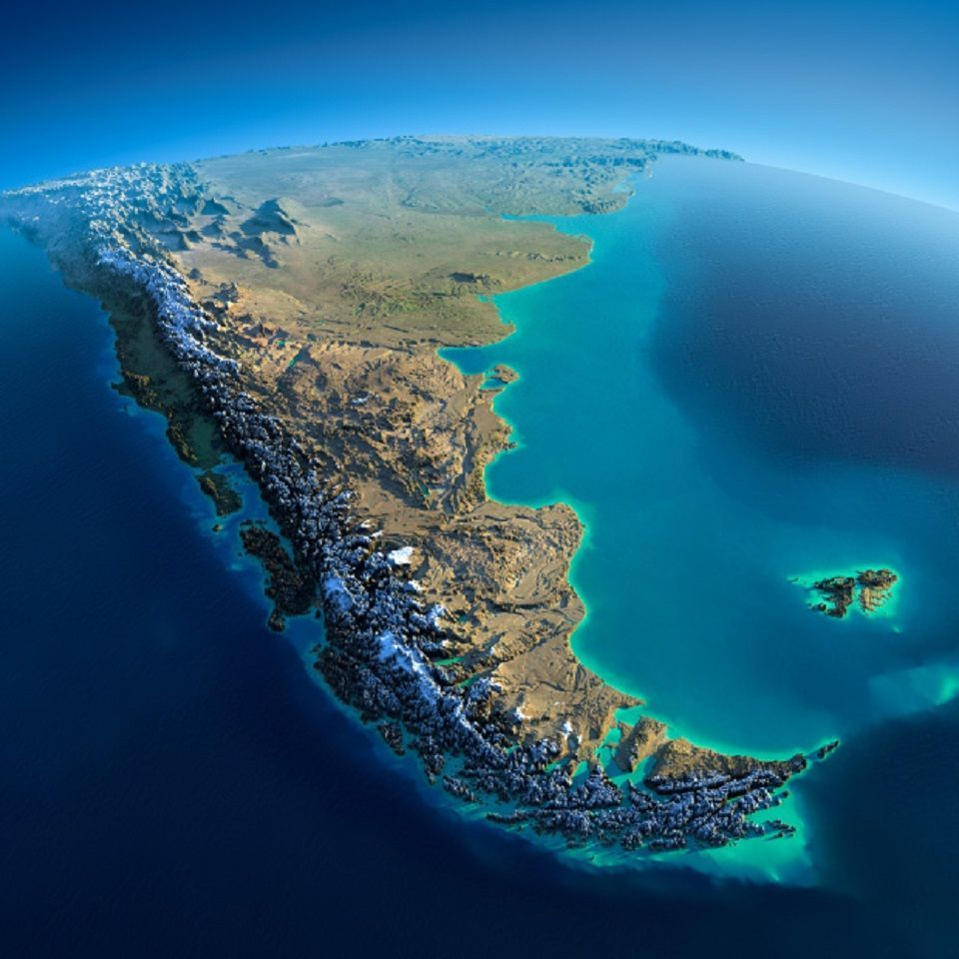
Америка: Природні умови та ресурси, населення, УРБАНІЗАЦІЙНІ ПРОЦЕСИ, СИСТЕМА РОЗСЕЛЕННЯ

Slide 2
План
Природні умови
Ресурси
Населення

Slide 3
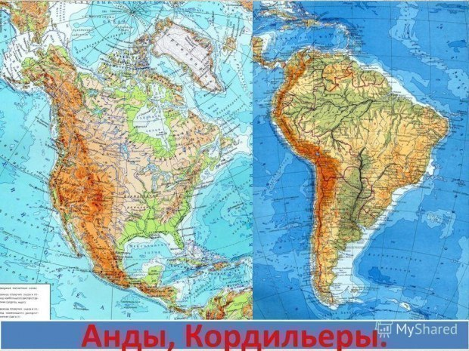

Slide 4
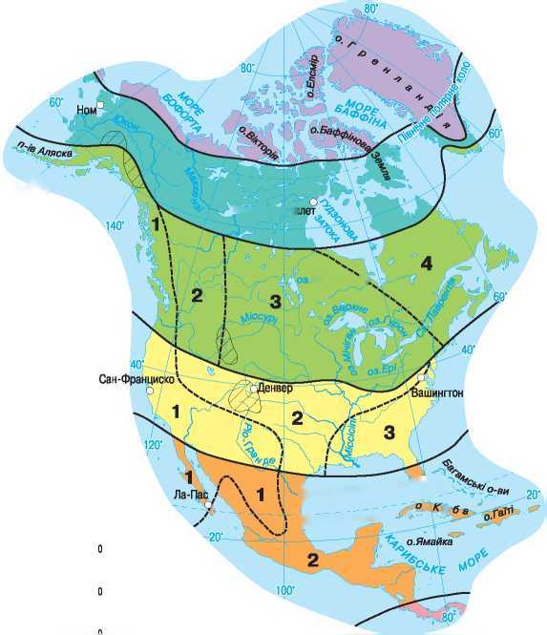
Північна Америка
Північна Америка – найбільш північний субрегіон Америки.
Вона лежить у субтропічному, помірному і субарктичному кліматичних поясах.

Slide 5
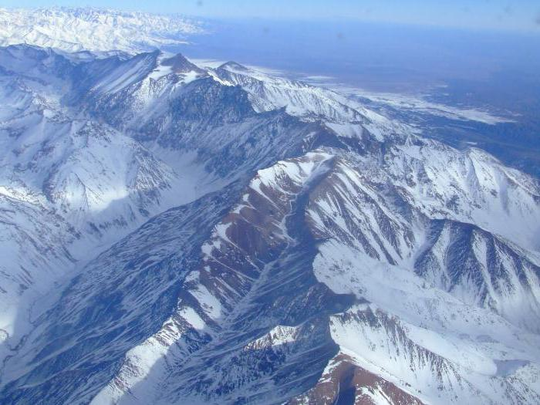
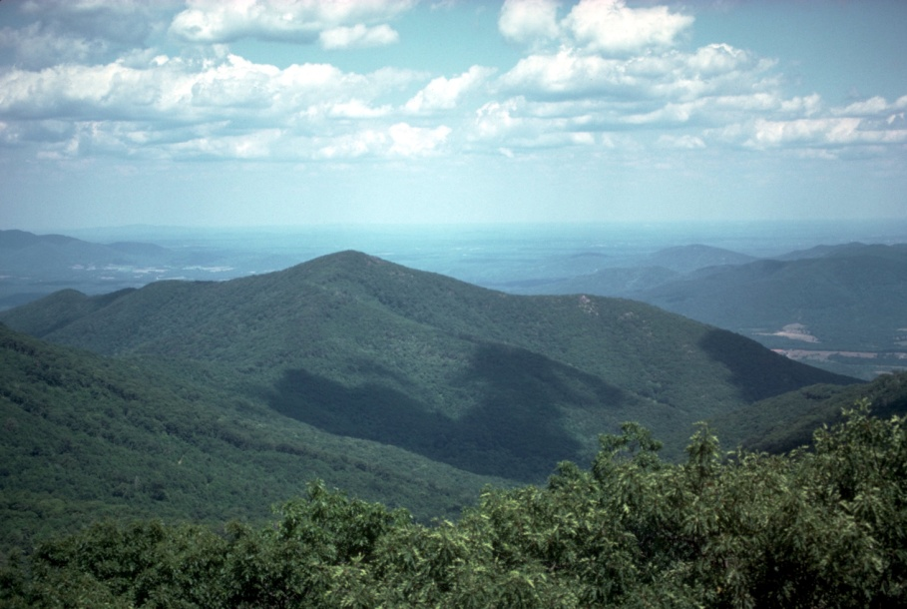
Рельєф
На заході простягаються Кордильєри, молоді високі гори. Вони розширюються, формуючи пасма Скелястих гір і Сьєра-Неваду.
Між пасмами гір розташовані Великий Басейн і пустеля Долина Смерті.
На сході Північної Америки височіють старі гори Аппалачі.
Прибережні низовини,що тягнуться вздовж Атлантичного океану, та неозорі Великі рівнини у внутрішній частині, добре освоєно.

Slide 6
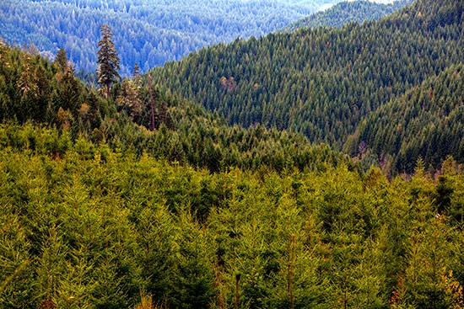
Земельні та лісові ресурси
На Північну Америку припадає 17 % площ розораних сільськогосподарських земель світу, великі площі пасовищ.
30% площі лісів світу

Slide 7
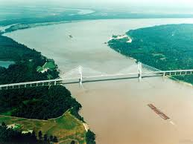
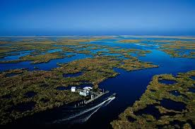
Водні ресурси
Річки мають потужний гідропотенціал.
Найбільші річки Міссісіпі з притокою Міссурі, Маккензі, Юкон, Ріо-Гранде

Slide 8
Мінеральні ресурси
За багатством мінеральних ресурсів Північна Америка поступається тільки Азії.
Розвідано поклади вугілля, що становлять 30 % світових запасів, нафти й природного газу – по 25 % від світових (за видобутком природного газу США посідають перше місце в світі, вугілля – друге, нафти – третє)
Канада за видобутком усіх видів палива входить до першої десятки.
Є великі поклади залізних руд, руд кольорових металів, срібла, золота (США і Канада входять до першої п’ятірки), урану.

Slide 9
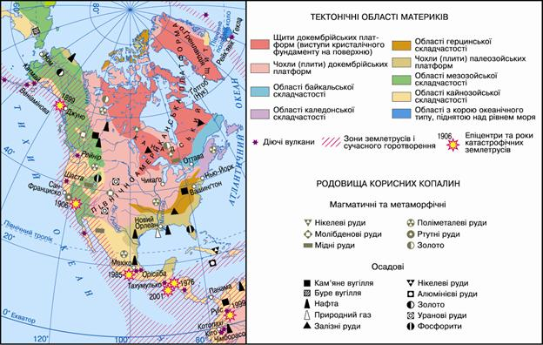
Мінеральні ресурси

Slide 10
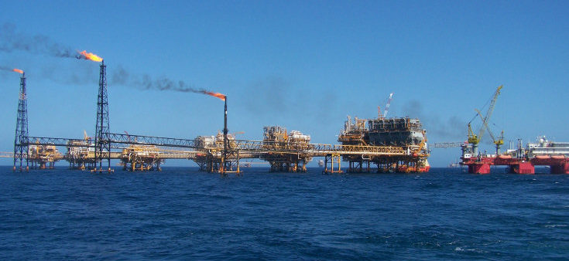
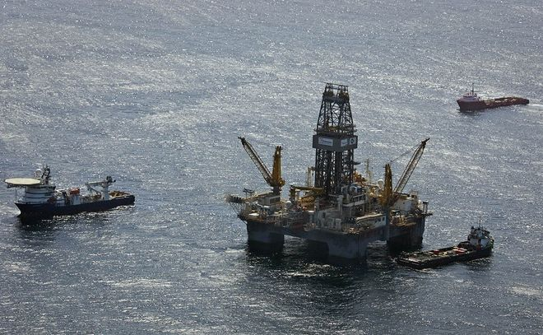
Видобування нафти та газу в Мексиканській затоці

Slide 11
американці європейського походження
У результаті тривалого історичного періоду на материку сформувалося кілька етнічних груп населення:
(нащадки англійців, ірландців, німців та ін.)

Slide 12
афроамериканці
(нащадки рабів-африканців, які були завезені на материк у XVI-XIX ст.)

Slide 13
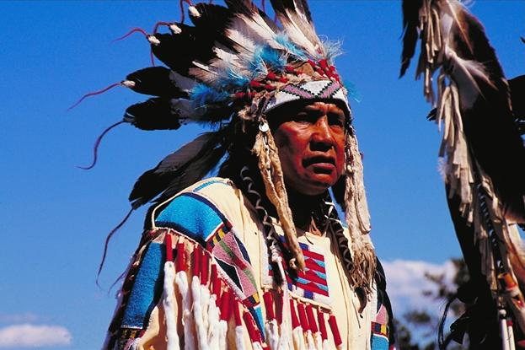
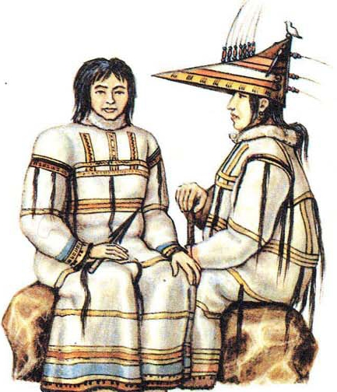
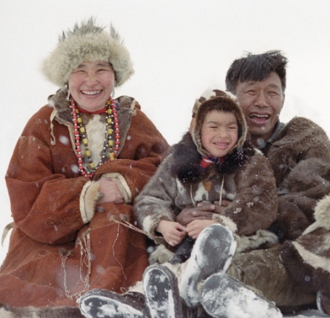
американці-аборигени
Індіанці
Алеути
Ескімоси

Slide 14
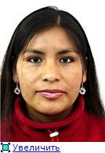
представники мішаних рас
Мулати:
європеоїдна
негроїдна
Самбо:
індіанці
негроїдна
Метиси:
європеоїдна
індіанці

Slide 15
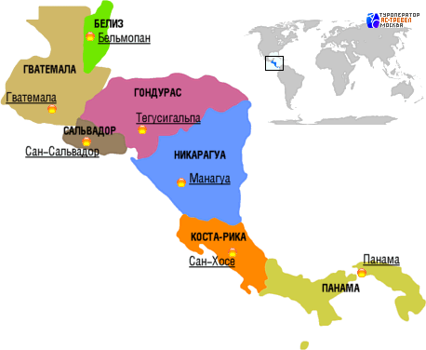
Центральна Америка
Центральна Америка – це перешийок південної частини Північної Америки, що звужується на південь, який омивають води Карибського моря, Мексиканської затоки і Тихого океану.
Субрегіон лежить у тропічних широтах, де формується спекотний тропічний клімат.

Slide 16
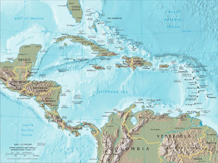
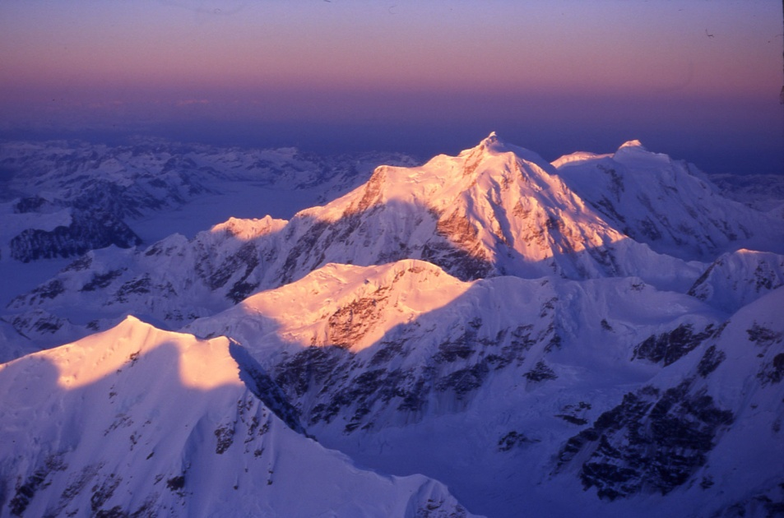
Рельєф
Гірські хребти Кордильєрів простягаються з Північної Америки в Центральну.
У міжгірних родючих долинах, на прибережних рівнинах та Мексиканському нагір’ї люди з прадавніх часів жили землеробством і скотарством.

Slide 17
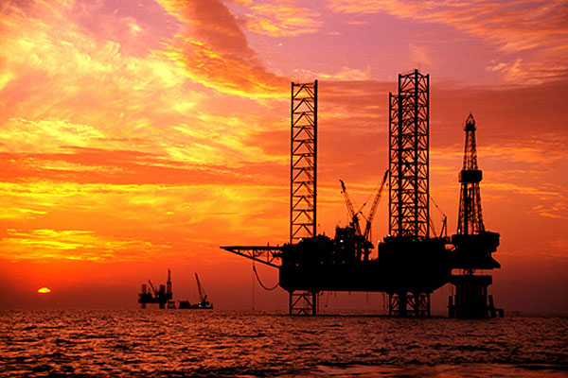
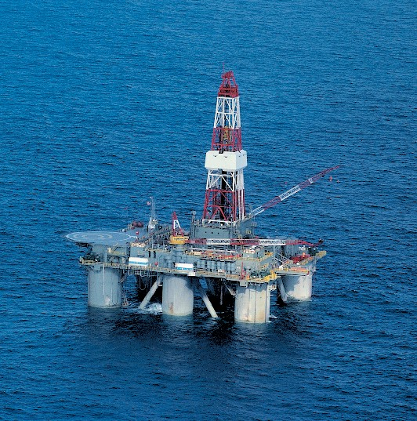
Мінеральні ресурси
За покладами мінеральних ресурсів з-поміж невеликих за площею країн вирізняється Мексика, яка володіє багатими покладами нафти і природного газу, а за видобутком мідних, свинцево-цинкових руд, золота, срібла, сірки вона входить до першої десятки країн світу.

Slide 18
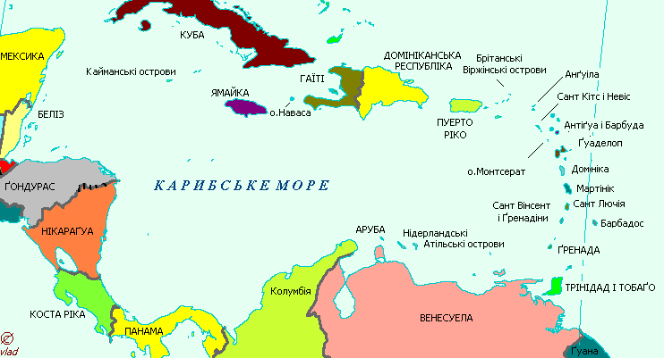
Карибський басейн
Карибський басейн – це острови, острівці й рифи (більш як 700) в Атлантичному океані між Північною та Південною Америкою, зосереджені в акваторії Карибського моря.
Багато островів мають вулканічне походження, а деякі утворено кораловими рифами (Багамські).
Теплий тропічний клімат (температури повітря і води в морі цілорічно становлять +20 … +30 °C)

Slide 19
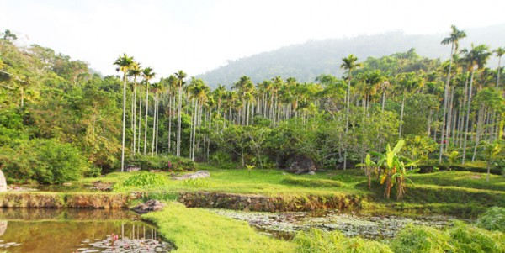
Природні ресурси
На островах поширені тропічні ліси, а там, де сухіше, – савани.
Численні бухти островів є зручними гаванями.
Через Карибське море до Панамського каналу пролягають важливі морські транспортні магістралі.

Slide 20
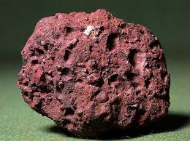
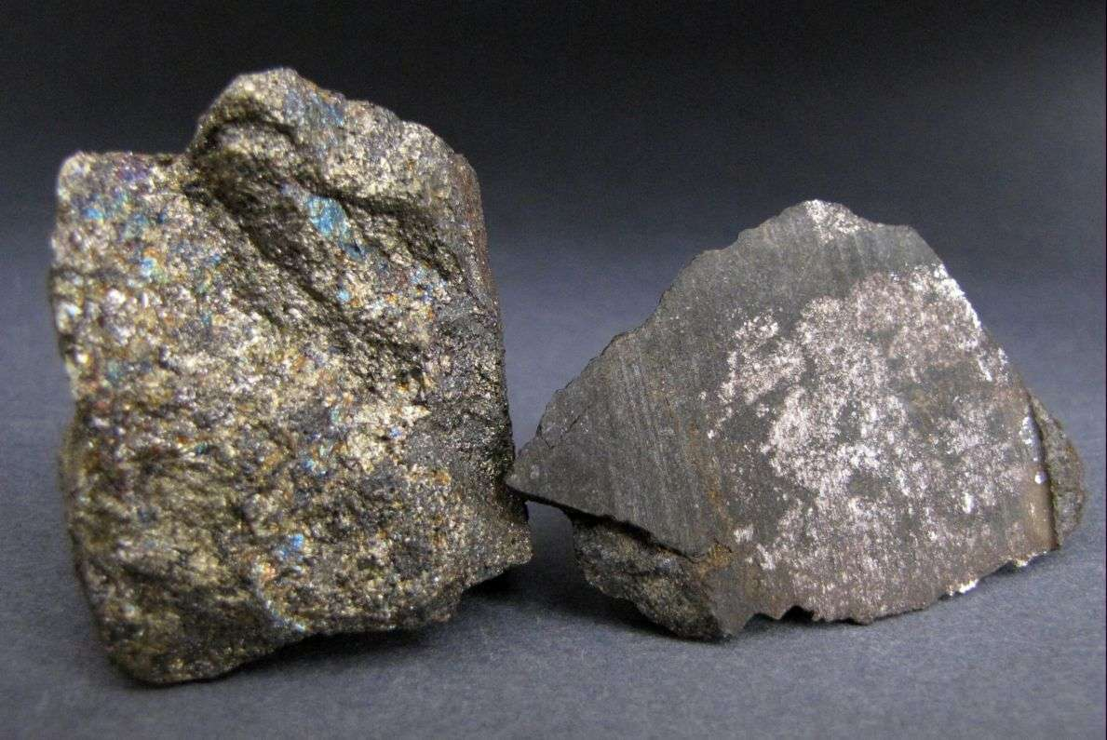
Мінеральні ресурси
Острови бідні на мінеральні ресурси, виняток становлять багаті поклади бокситів на Ямайці, нікелю – на Кубі, золота – в Домініканській Республіці.
Нафту й природний газ має Куба.

Slide 21
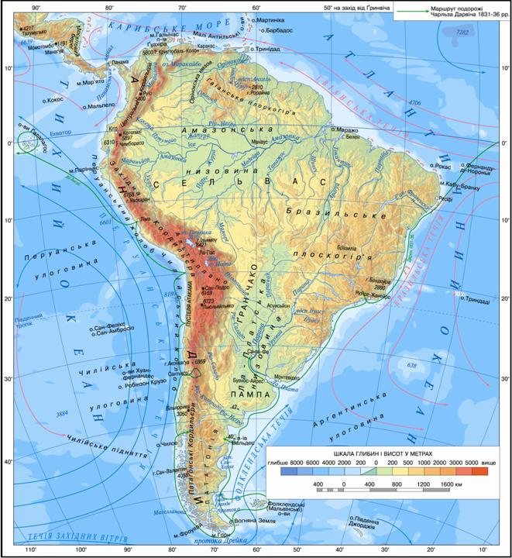
Південна Америка
У Південній Америці так само, як і в Північній та Центральній, на заході здіймається гігантська стіна високих гір – Андів, що тягнуться від Панамського перешийка, розширюючись у центральній частині у вигляді високогірних плато і далі знову звужуючись до мису Горн.
Південна Америка простягається від тропічного на півночі до помірного поясів на півдні і має дуже різноманітні агрокліматичні умови.

Slide 22
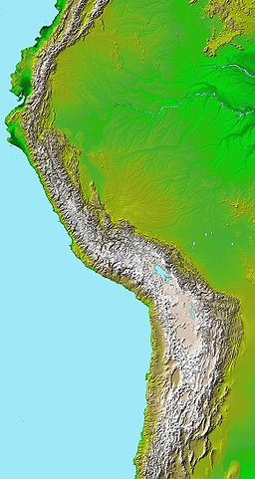
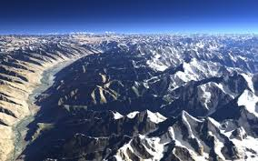
Рельєф
Тихоокеанське узбережжя і прилеглі хребти Анд – зона сейсмічної активності, тому країни, розташовані там, потерпають від землетрусів і виверження вулканів.
На схід від Андів лежать величезні рівнини – Амазонська й Ла-Платська низовини та Бразильське й Гвіанське плоскогір’я.

Slide 23
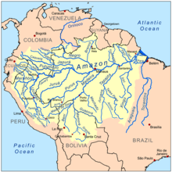
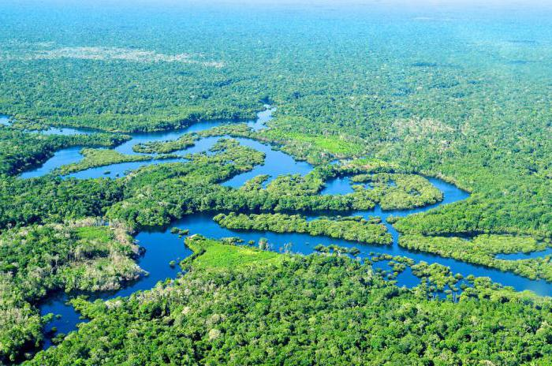
Рівнини: Амазонська рівнина, Велика та Центральна рівнини.
Амазонська рівнина

Slide 24
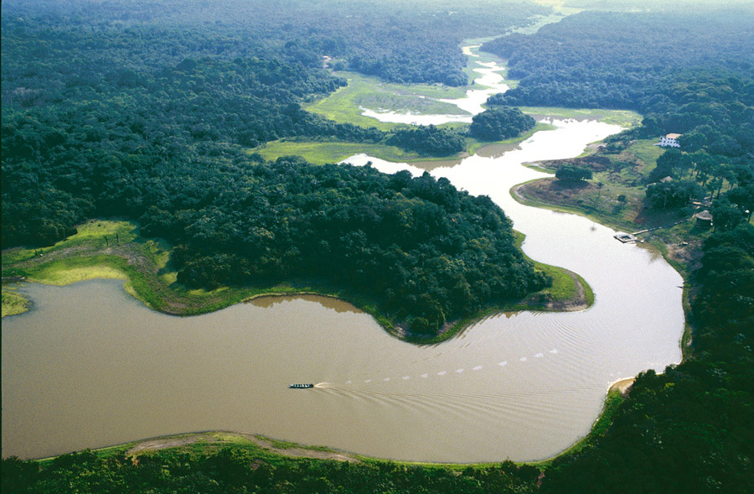
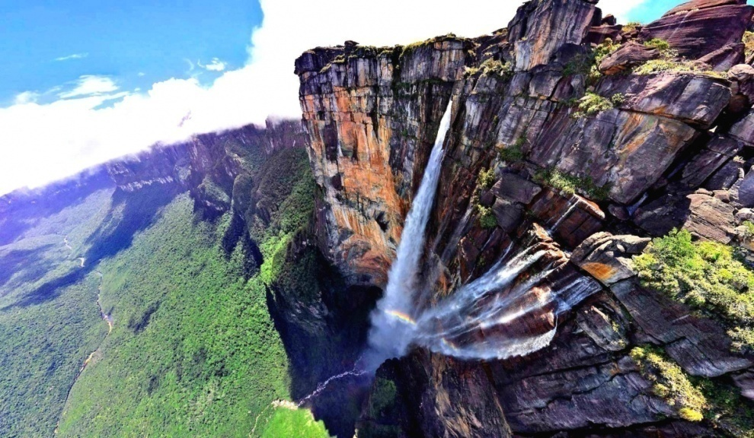
Водні ресурси
Тече найдовша та найбільш багатоводна річка світу – Амазонка
Розташований найбільший у світі водоспад Ігуасу і найвищий водоспад Анхель (висота 979 м, Венесуела)

Slide 25
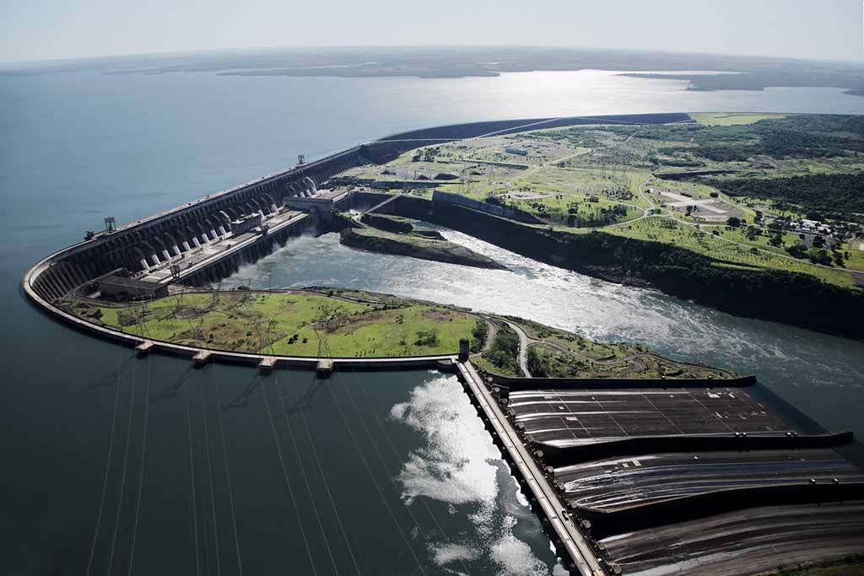
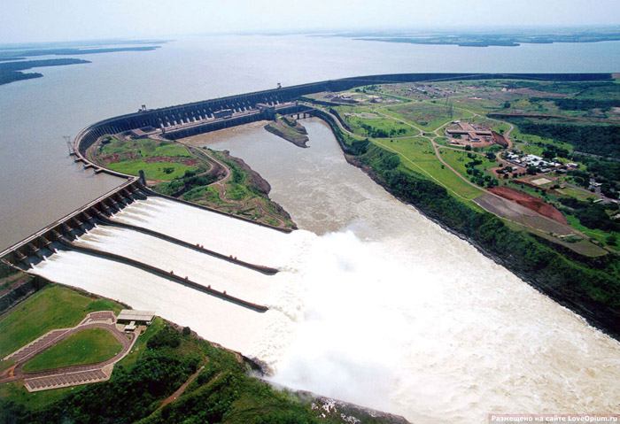
Водні ресурси
Серед потужних ГЕС – один з найбільших у світі енергокомплексів Ітайпу (на кордоні Бразилії та Парагваю).

Slide 26
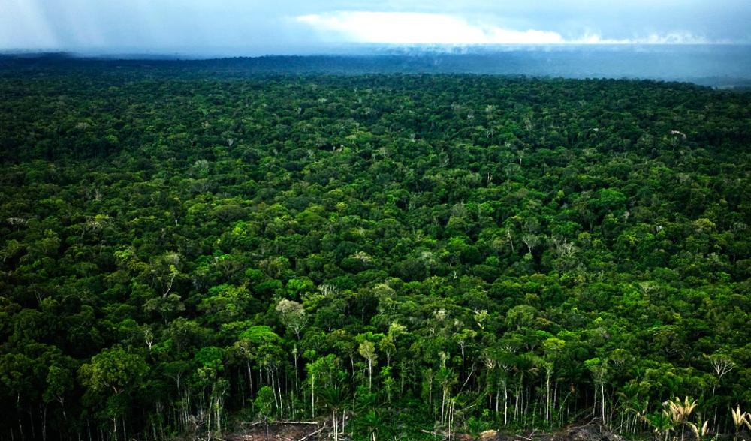
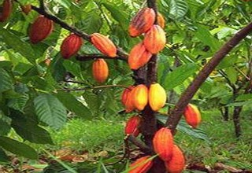
Лісові ресурси
Важливим ресурсом Південної Америки є ліси – 30 % лісових ресурсів світу, в яких зростають цінні породи дерев (червоне дерево махаоні, бальса, гевея, дерево какао, хінне та ін.)

Slide 27
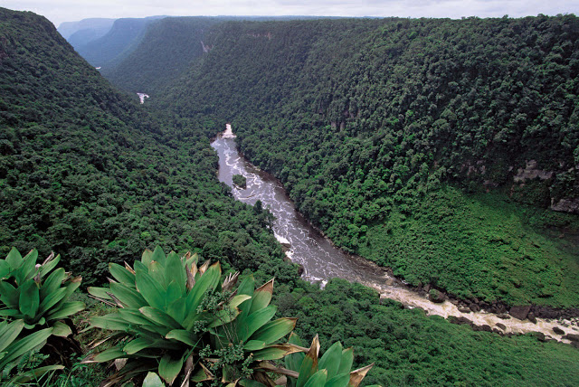
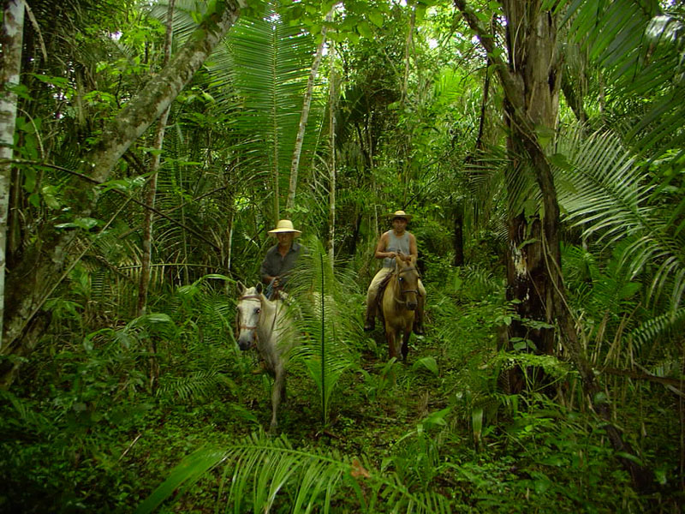
Багаті лісові ресурси: ліси Північної Америки та Амазонії.

Slide 28
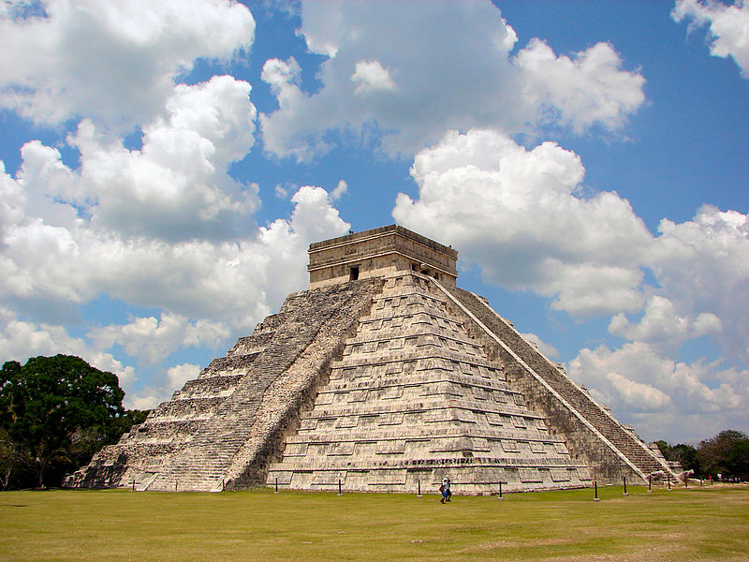
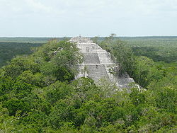
Рекреаційні ресурси: 170 об'єктів Світової спадщини ЮНЕСКО.
Калакмул місто майя в Мексиці
Стародавнє місто Чичен – Іца в Мексиці

Slide 29
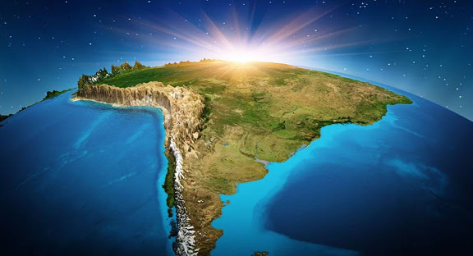
Мінеральні ресурси
Основними мінеральними ресурсами Південної Америки є рудні – золото, срібло (1/3 світових запасів), мідні (2/5), залізні й олов’яні (по ¼), свинцево-цинкові (1/6 світових запасів) руди.

Slide 30
Промислові запаси мінеральних ресурсів:
нафта – Венесуела, Мексика, Перу;
газ – Болівія, Венесуела;
вугілля – Бразилія, Венесуела, Чилі;
залізна руда – Бразилія, Венесуела, Чилі, Перу, Мексика;
марганцева руда – Бразилія;
мідна руда – Чилі, Перу, Мексика;
олово – Болівія;
боксити – Суринам, Бразилія, Ямайка;
дорогоцінні метали – Колумбія, Бразилія, Перу;
селітра – Чилі.

Slide 31
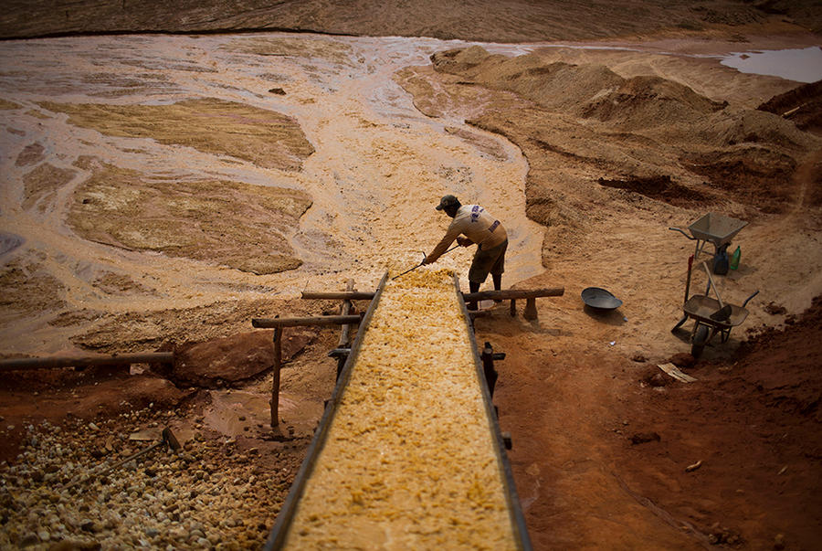
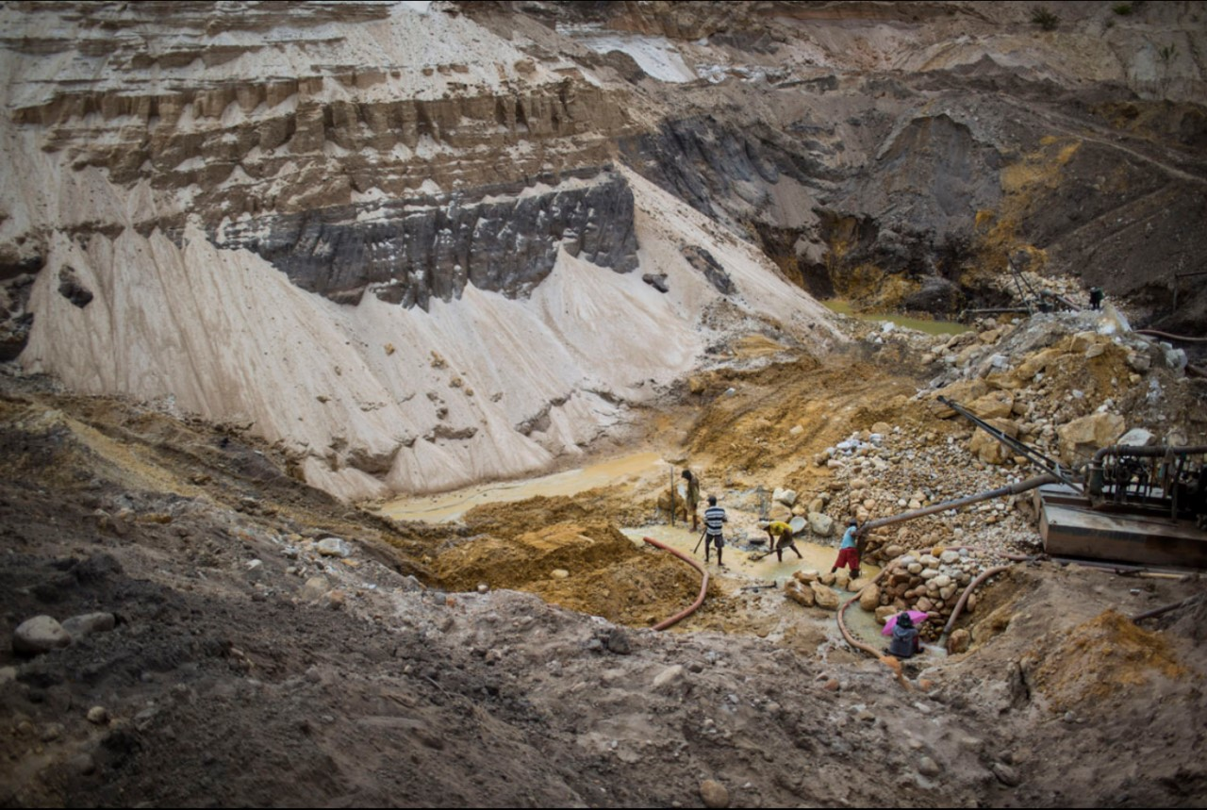
Алмази (Бразилія).
Ручне добування алмазів

Slide 32
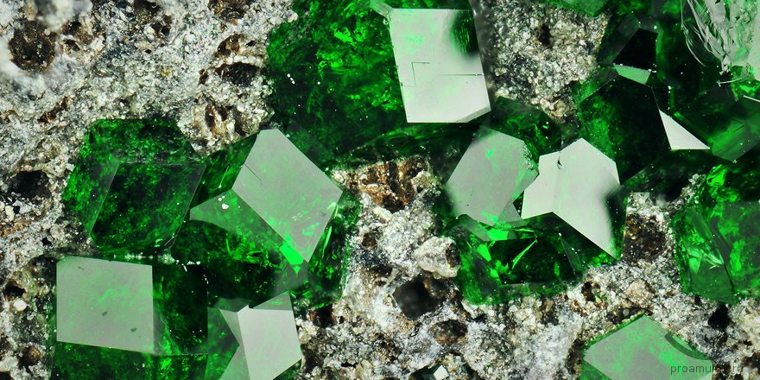
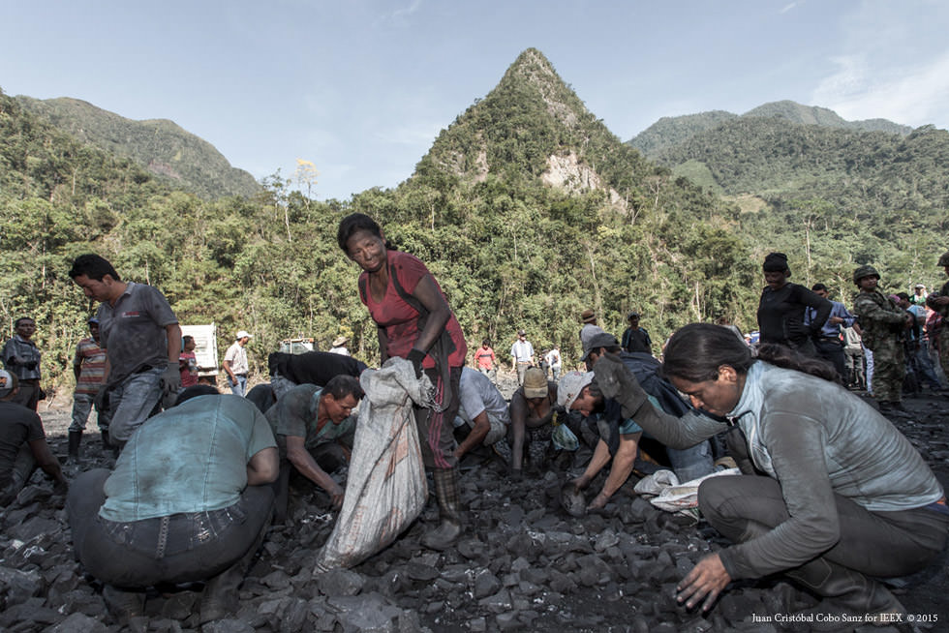
Смарагди (Колумбія)

Slide 33
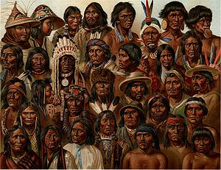
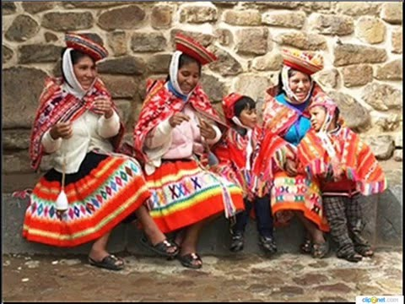
Населення

Slide 34
Етнічні групи населення
Європейці іспанського
та португальського
походження
(Аргентина, Уругвай,
Коста-Ріка)
метиси
Негритянське
населення
мулати
(Вест-Індія,
Схід Бразилії)
самбо

Slide 35
Мови:
Іспанська.
Португальська – Бразилія.
Англійська – Вест-Індія (Ямайка, Беліз, Гайяна).
Французька – Таїті, Французька Гвіана.
Голландська – Суринам, о.Кюрасао.
Регіон “демографічного вибуху”.
Висока густота населення: узбережжя, міжгірні долини, улоговини з родючими ґрунтами.
Високий рівень урбанізації – 79%.
Мегалополіс – Ріо-де-Жанейро – Сан-Паулу.
Великі соціальні контрасти.
Значна роль римо-католицької церкви.

Slide 36
Найбільші агломерації. Мехіко (22,5 млн. осіб)

Slide 37
Сан-Паулу (21,8 млн. осіб)

Slide 38
Нью-Йорк (21,9 млн. осіб)

Slide 39
Лос-Анджелес (17,6 млн. осіб)

Slide 40
Буенос-Айрес (15,9 млн. осіб)

Slide 41
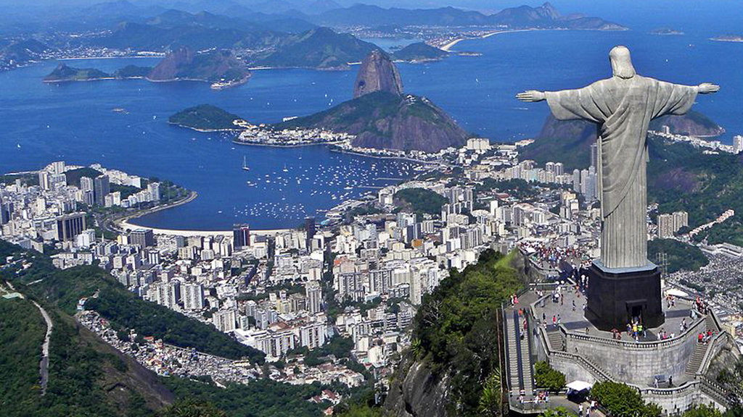
Ріо-де-Жанейро (12,7 млн. осіб)

Slide 42
Ліма (10,7 млн. осіб)

Slide 43
Чикаго (9,8 млн. осіб)

Slide 44
Запитання
Які субрегіони розрізняють у складі Америки? Покажіть їх на карті.
Які із субрегіонів Америки мають найхолодніший; найбільш спекотний;найвологіший клімат?
Користуючись картою, назвіть країни Америки, що розташовані у так званому рудному поясі Андів-Кордильєрів. На які рудні копалини вони багаті?
Чим обумовлена строкатість етнічного складу американських націй?
Порівняйте рівень урбанізації Північної Америки й центральної Америки.
Якими мовами розмовляє населення Південної Америки? Чому цей субрегіон відносять до Латинської Америки?

Slide 45
3. Населення
Близько 1 млрд. осіб. США – 328 млн, Бразилія – 213 млн, Мексика – 131 млн.
Етнічні групи: корінне населення (індіанці) , нащадки європейських завойовників, вихідні з Азії, афроамериканці.
Мови: Англійська, французька, іспанська та португальська.
Релігії: католицизм, протестантизм, традиційні культи.

